Slide 1


Slide 2

Comprar una casa es una gran decisión.
Quizá más aún hoy, cuando el mercado inmobiliario y la economía se están ajustando a las circunstancias siempre cambiantes que nos rodean. Quiero que sepas que estoy aquí para ayudarte en cada paso del camino.

Slide 3

Entender el mercado de la vivienda
Ciclos del mercado inmobiliario
¿Es un buen momento para comprar?
Preparación previa a la compra
¿Está listo para comprar?
Obtenga la preaprobación de una hipoteca
Lo que debe saber sobre su puntuación de crédito
Contratación de un profesional inmobiliario
¿Necesito un agente de compras?
¿Quién interviene en la compra
de su casa?
Que empiece la búsqueda de casa
Identificar los "imprescindibles" y los "deseables".
y "lo que hay que tener".
10 cosas que hay que tener en cuenta a la hora de elegir tu nueva casa
¡Mira las casas!
04
Cosas que hay que tener en cuenta al pensar en una casa
Visita virtual a la casa
Explorar los barrios
¿Qué pasa si quiero comprar una casa a través de un constructor?
Haga una oferta por la casa de su elección
Negociar los detalles con el vendedor o el agente del vendedor
Comprar y cerrar el trato
Haga que le hagan una inspección y una tasación de su casa
Asegure su financiación
Entender los costes de cierre
El cierre oficial
Celebración y mudanza
Lista de comprobación de la mudanza
Consejos para ayudar a los niños en la mudanza
Mi compromiso con usted, el comprador
21
21
05
22
06
23
07
24
08
09
24
09
25
10
26
13
15
28
28
17
29
18
29
30
19
34
20
35
Nombre del agente aquí ⋅ (123) 456-7890

Slide 4

Entendiendo el mercado inmobiliario
Encontrar una nueva casa puede ser una experiencia emocionante, aunque el proceso parezca desalentador. Esta guía está dirigida a cualquier persona que esté considerando la compra de una nueva vivienda, en particular a quienes la adquieren por primera vez. Si es usted como la mayoría de las personas que están pensando en comprar ahora mismo, probablemente tenga muchas preguntas, ¡y lo entiendo! He elaborado esta Guía del Comprador para que sepa lo que puede esperar y, lo que es más importante, lo que debe tener en cuenta mientras avanza en el proceso de compra de una vivienda.
Esta guía de recursos le explicará todas las pequeñas cosas que debe tener en cuenta y llevar a cabo, desde el momento en que piensa en comprar una casa hasta el día de la mudanza. También quiero señalar las ventajas de trabajar con profesionales del sector para garantizar que usted (y su futura casa) estén en las mejores manos.
Nombre del agente aquí ⋅ (123) 456-7890

Slide 5
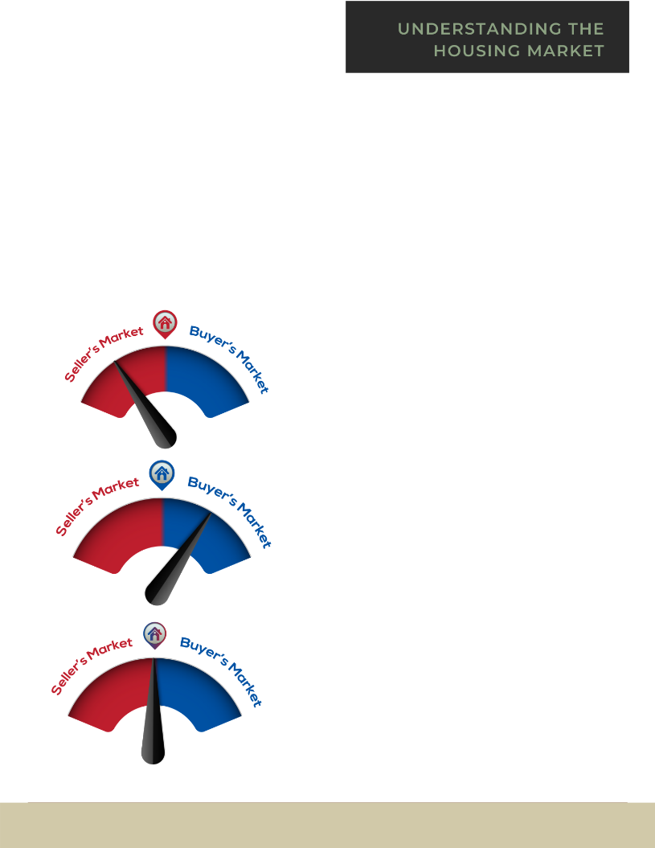
Ciclos del mercado inmobiliario
El mercado inmobiliario es como muchas cosas en la vida y en los negocios: ¡cambia constantemente! Eso no es malo. Lo importante es tener un recurso en el que puedas confiar para asegurarte de que tienes una sólida comprensión de lo que significan las tendencias del mercado para ti, y tu poder de compra y venta.
Existen tres tipos de mercados inmobiliarios:
Un mercado de vendedores
Esto sucede cuando hay menos casas en el mercado y los compradores son los que compiten por las propiedades. A menudo es cuando se ven situaciones de múltiples ofertas, y el precio de compra a veces es más alto, incluso mucho más alto que el precio de lista. Este mercado favorece a los vendedores.
Un mercado de compradores
Esto sucede cuando hay una avalancha de propiedades en el mercado y los vendedores de viviendas son los que compiten para atraer la atención (y conseguir el contrato) de un grupo mucho más pequeño de compradores. En este mercado, verás precios más bajos y condiciones que favorecen a los compradores.
Un mercado equilibrado
Esto ocurre cuando hay un equilibrio más justo entre las propiedades en venta y los compradores que entran en el mercado. Este mercado es el más justo y equitativo de los tres, pero es mucho menos común que sus dos homólogos.
Nombre del agente aquí ⋅ (123) 456-7890

Slide 6

¿Es un buen momento para comprar?
Para determinar si es el momento adecuado para comprar, hable con su profesional inmobiliario para averiguar hacia qué ciclo del mercado inmobiliario se inclina su zona en particular.
Pueden proporcionarle estadísticas del mercado local, tendencias y una evaluación del precio actual de la vivienda. Es importante señalar aquí que las tendencias "nacionales" no siempre significan que estemos viendo las mismas condiciones a nivel local. Cada mercado es diferente, y el nuestro no es una excepción a la regla.
Una pregunta aún mayor que los ciclos del mercado es: "¿Cuál es SU motivación para comprar?" Aunque algunas condiciones pueden favorecer ciertamente la compra, a menudo entreno a los clientes para que identifiquen claramente cómo será y cómo se sentirán ellos y sus familias al hacer una mudanza, así como para que estén atentos a las tendencias de compra.
Un buen profesional inmobiliario podrá ayudarle a exponer toda la información para que tenga lo que necesita para tomar la mejor decisión posible para usted y su familia, tanto emocional como económicamente.
Nombre del agente aquí ⋅ (123) 456-7890

Slide 7
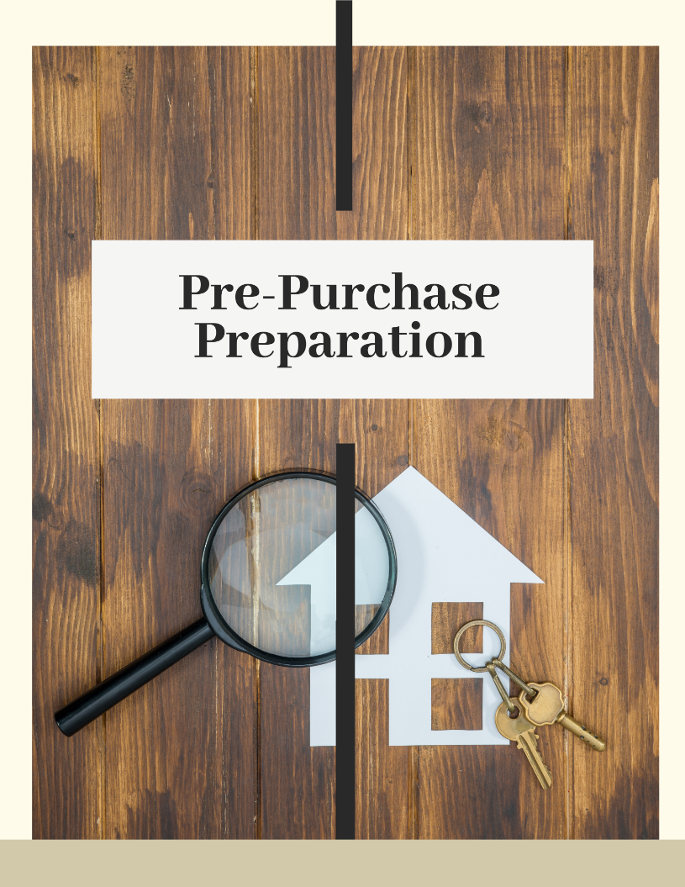
Preparación de pre-compra
Nombre del agente aquí ⋅ (123) 456-7890

Slide 8

¿Está listo para comprar?
La búsqueda de casas no empieza cuando se empieza a visitarlas. Hay muchos preparativos que deben hacerse antes de levantar el teléfono para llamar a un agente. No sólo debe pensar en lo que tiene que hacer, sino que también hay cosas que debe evitar hacer en la preparación de la compra. Éstas pueden complicar el proceso de aprobación de la hipoteca y/o afectar a su calificación crediticia:
  No hagas ninguna compra grande que pueda afectar a tu puntuación de crédito o a tu ratio de deuda-ingreso.
  No compre cosas nuevas para su futura casa: espere hasta después de cerrar la venta.
  No solicites, cofirmes ni añadas ningún crédito nuevo.
  No cierre ni consolide ninguna cuenta o línea de crédito sin el asesoramiento de su prestamista.
  No renuncies ni cambies de trabajo.
  No cambies de banco.
Nombre del agente aquí ⋅ (123) 456-7890

Slide 9

Obtén la preaprobación de una hipoteca
Encontrar un prestamista antes de empezar a buscar casa es siempre una buena idea por varias razones. Sabrá por adelantado el importe de la hipoteca que se le ha aprobado, lo que le permitirá saber cuánto puede gastar en la casa, y la aprobación previa hace que la parte del proceso de financiación después de hacer una oferta fluya con más facilidad. Muchos vendedores ni siquiera consideran las ofertas de un comprador que no esté preaprobado. Además, nunca está de más obtener una segunda opinión de otro prestamista, que puede tener algunas sugerencias sobre incentivos o tipos que su primer prestamista no tiene.
Su prestamista le ayudará a decidir la cuantía del préstamo que desea obtener, y le guiará sobre cómo los impuestos sobre la propiedad, el seguro del propietario y los costes de cierre se tendrán en cuenta en las cifras finales.
Lo que debe saber sobre su puntuación de crédito
Si bien los préstamos de la FHA requieren técnicamente un límite mínimo de puntuación de crédito de 580, las puntuaciones más altas en el rango de 700+ le permitirán obtener mejores tipos de interés. Su puntuación FICO será uno de los principales factores determinantes para el tipo de préstamo para el que usted califica, y cualquier aumento en la tasa de interés puede afectar a su pago mensual general, y también lo que termina pagando durante la vida del plazo del préstamo.
Hay una gran disparidad en la forma de aprobar los préstamos entre todos los diferentes prestamistas, por lo que es posible que tenga que llamar por teléfono para ver qué tipo de préstamos pueden estar disponibles para ti.
Nombre del agente aquí ⋅ (123) 456-7890

Slide 10

Cosas que pueden perjudicar su puntuación de crédito
  ¿Cómo es su historial de pagos? ¿Ha sido puntual en sus pagos? Los pagos atrasados o no realizados afectarán negativamente a su calificación crediticia.
  Si debe más del 33% de su línea de crédito total, eso reducirá drásticamente su puntuación de crédito. Por lo tanto, una gran estrategia es pagar sus tarjetas de crédito por debajo de ese umbral del 33%.
Contratación de un profesional inmobiliario
Un profesional inmobiliario con licencia le proporcionará mucho más que el servicio de ayudarle a encontrar su casa ideal. Los agentes inmobiliarios son expertos negociadores con otros agentes, experimentados asesores financieros con los clientes y magníficos navegantes en las zonas geográficas que atienden. Un agente inmobiliario profesional es su mejor recurso a la hora de comprar su casa.
Si eso no es suficiente, escuche al 93% de los propietarios de viviendas encuestados, que coincidieron en que SÍ, debe trabajar absolutamente con un profesional inmobiliario durante este proceso.
Nombre del agente aquí ⋅ (123) 456-7890

Slide 11

Protegen sus intereses
De la misma manera que se recurre a un cirujano de confianza para un procedimiento médico o a un abogado para que le ayude con un problema legal o un contrato, la contratación de un agente inmobiliario profesional ayuda a garantizar que todos los intereses de su familia estén bien atendidos. Desde la navegación por procesos complicados hasta la negociación en su nombre, es importante tener un defensor de su lado.
Han hecho los deberes
En Estados Unidos, se necesitan entre 60 y 180 horas de curso antes de poder presentarse al examen inmobiliario. Durante ese tiempo, aprendemos principios que incluyen la valoración de la propiedad, los procedimientos de custodia, la financiación y los impuestos. Aprendemos las leyes estatales y federales que incluyen la redacción de contratos y arrendamientos vinculantes, títulos, gravámenes y cargas, y la discriminación ilegal. A continuación, aprendemos las prácticas seguras y justas para trabajar con los vendedores y compradores que incluyen habilidades de comunicación, la comercialización, la fijación de precios, y un amplio espectro de la tecnología necesaria y las herramientas necesarias para listar y vender bienes raíces en el mundo de hoy.
Las normas son importantes
Hay una diferencia entre ser simplemente un agente con licencia y ser un REALTOR®. Un Realtor® es un agente inmobiliario que es miembro activo de la National Association of Realtors®, que fue fundada en 1908, y es una de las mayores asociaciones comerciales de los Estados Unidos. Para formar parte de esta organización, los agentes no sólo deben tener una licencia válida, sino también un historial de conducta impecable y adherirse a un extenso Código de Ética y Normas de Práctica.
Nombre del agente aquí ⋅ (123) 456-7890

Slide 12

Para los compradores como usted, eso significa que contratar a un REALTOR® le permite estar más tranquilo al saber que su representante ha sido investigado a fondo y ha prestado juramento a esas normas y ética profesional.
"Facilidad legal"
Como puede imaginar, la gestión de contratos, cláusulas adicionales, contingencias y advertencias en un mundo que se ha vuelto más litigioso que nunca no es para los débiles de corazón. Al igual que un contador público puede ayudarle a navegar con éxito a través de los cambiantes códigos de impuestos para presentar con confianza una declaración de impuestos, un profesional inmobiliario ayuda a los vendedores de viviendas a navegar de forma experta y legal por el precio, los términos, las condiciones y los contratos con mucha más tranquilidad.
dirección web aquí
Nombre del agente aquí ⋅ (123) 456-7890
dirección de correo electrónico

Slide 13

¿Necesito un agente de compras?
Un agente del comprador es un agente inmobiliario profesional con licencia que trabaja en nombre del comprador de una vivienda. Representa oficialmente al comprador en todos los aspectos de la compra de su vivienda. Los agentes del comprador están legalmente obligados a ayudar a los compradores, mientras que un agente del listado -el agente inmobiliario que representa el listado de la casa- siempre estará obligado a su relación contractual con el vendedor y trabajará en su mejor interés.
La ventaja de firmar un acuerdo de agencia del comprador es que tendrá un agente profesional trabajando para encontrar y asegurar la casa ideal para usted. Es mucho más fácil encontrar una casa que satisfaga sus necesidades, negociar un contrato y cerrar la transacción con un agente experimentado a su lado. No tendrá que pasar interminables tardes y fines de semana buscando casas o intentando buscar en redes informáticas por su cuenta. Cuando visite las casas con su agente de compras profesional, ya sabrá que las casas cumplen con sus criterios y están dentro de su rango de precios.
Estaré encantado de explicarle el proceso de cómo funciona el Acuerdo de Agencia del Comprador y responder a cualquier pregunta que pueda tener.
dirección web aquí
Nombre del agente aquí ⋅ (123) 456-7890
dirección de correo electrónico

Slide 14

Recurrir a los servicios de un agente de compras profesional es similar a recurrir a un contable para que le ayude con sus impuestos, a un médico para que le ayude con su atención médica o a un mecánico para que le ayude con su coche. Si tuviera tiempo para dedicarse a aprender todo lo relacionado con la contabilidad, la medicina y la mecánica del automóvil, podría realizar estos servicios usted mismo. ¿Pero quién tiene tiempo? Por eso permite que otros profesionales le ayuden en sus áreas específicas de conocimiento.
Me ocuparé de las molestias de las transacciones inmobiliarias cotidianas por usted. Le dejo concentrarse en su trabajo a tiempo completo, mientras yo hago mi trabajo. Le guiaré a través del proceso de compra de una casa y representaré exclusivamente sus intereses mientras le ayudo a encontrar una casa, presentar su oferta de contrato, negociar y cerrar su casa.
dirección web aquí
Nombre del agente aquí ⋅ (123) 456-7890
dirección de correo electrónico

Slide 15

Como su agente de compras, yo busco...
Promover y proteger sus intereses.
Firmar un contrato de agencia diciendo que te representaré a ti, el comprador.
Pedirle que sea leal y que no trabaje con otros agentes inmobiliarios.
Localizar y mostrar las propiedades disponibles de cualquier empresa, señalándole los puntos fuertes y débiles y respetando sus límites de precio.
Proporcionar información importante sobre los barrios, los planos y las características de reventa.
Consejo sobre los valores de la propiedad.
Mantener la confidencialidad de su negociación y posición financiera.
Aconsejarle sobre las ofertas que puede hacer por una propiedad.
Ayudarle a organizar las inspecciones de la propiedad.
Presentarle las ofertas de compra con prontitud.
Responder con honestidad y precisión a las preguntas.
Consultar con usted las contraofertas.
Negociar sólo en su nombre.
Hacer seguimiento de las correcciones y/o reparaciones necesarias.
Proporcionar información sobre los servicios solicitados.
Proporcionar orientación y apoyo a lo largo del proceso de cierre.
Estar en contacto con usted en relación con las futuras condiciones del mercado que puedan afectar al valor de su vivienda.
Agradezco cualquier recomendación a familiares y amigos.
Nombre del agente aquí ⋅ (123) 456-7890

Slide 16

¿Quién interviene en la compra
de su casa?
A la hora de negociar la compra de una vivienda, estas son las partes implicadas que influirán en los precios y condiciones acordados:
Usted, el comprador, quiere encontrar una vivienda que se adapte a sus necesidades y hacer una buena inversión
El agente del comprador: el agente inmobiliario encargado de negociar en su nombre y de velar por sus intereses
El abogado del comprador: protege sus intereses legales
El vendedor - que busca vender su casa y obtener el precio más alto y el mejor rendimiento de su inversión.
El agente del vendedor: el agente inmobiliario que protegerá los intereses y negociará el precio y las condiciones en nombre del vendedor
El abogado del vendedor - proteger los intereses legales del vendedor
La empresa de inspección de la vivienda: contratada por los compradores para encontrar problemas (grandes o pequeños) en la vivienda y así poder negociar y conocer lo que se está comprando.
El tasador: tasará el valor de la vivienda de forma objetiva en nombre del prestamista
Prestamista o banco: supervisará el proceso de préstamo, las opciones hipotecarias y el cierre.
Compañía de títulos: garantiza un título claro y la transferencia de la propiedad.
Nombre del agente aquí ⋅ (123) 456-7890

Slide 17

Nombre del agente aquí ⋅ (123) 456-7890

Slide 18

¡Que la cacería de casas comience!
Esta es la parte más emocionante. Has estado preparándote, tus objetivos, tus esperanzas y sueños, y ahora es el momento de ir de compras.
Nombre del agente aquí ⋅ (123) 456-7890

Slide 19


Identificar lo que hay que tener
y lo que se quiere tener
No podemos evitar soñar despiertos con la idea de vivir en una nueva casa, pensar en cómo decoraríamos y crearíamos nuestros propios espacios especiales, pero incluso en medio de la ensoñación, es importante que hagamos DOS listas cuando consideremos la compra de una casa.
  La primera lista, y la más importante, es la lista de "lo que hay que tener". Es la lista de cosas no negociables que debe tener tu casa. ¿Trabaja desde casa y necesita un espacio adecuado para su negocio? ¿Tiene limitaciones de movilidad y necesita una casa de una sola planta o con pocas escaleras? ¿Planea aumentar su familia en un futuro próximo y necesita varios dormitorios? ¿Su pasión es cocinar platos gourmet y necesita una cocina grande?
  La segunda lista es para todas las características que le gustaría, pero podría prescindir de ellas si encontrara una gran casa que contara con todos sus "must-have". ¿Una piscina enterrada, quizás? ¿Grandes ventanales con vistas a un gran patio trasero? ¿Antiguos electrodomésticos? Esta es la lista de ensueño, llena de esas cosas que realmente quieres, pero que son negociables.
Nombre del agente aquí ⋅ (123) 456-7890

Slide 20

10 cosas que hay que tener en cuenta a la hora de elegir tu nueva casa
El precio. Una vez que haya fijado su presupuesto, busque casas que se ajusten a su rango. Ten en cuenta que tendrás que dejar espacio para los gastos de cierre, posibles reformas o mejoras, gastos de mudanza, etc.
Dormitorios. El tamaño y la distribución de su nueva casa y su número de dormitorios es una consideración importante. No sólo debe pensar en sus necesidades actuales, sino en lo que puede necesitar en el futuro.
Baños. Al igual que el número y el tamaño de los dormitorios, debe calcular el número de cuartos de baño que mejor se adapte a las necesidades de su hogar, así como las características de los mismos, y si requerirán una renovación.
La cocina. Considerada por muchos como el "corazón de la casa", las necesidades/deseos de su cocina pueden ocupar parte de su presupuesto posterior al cierre si tiene que actualizarla o renovarla, así que téngalo en cuenta durante su búsqueda.
Comedor. Esto puede ser una habitación formal separada, o un estilo combinado con su área de la cocina. Tenga en cuenta las necesidades personales de su hogar cuando busque diferentes estilos.
Ubicación. Aunque esté seguro de la ciudad y/o de la parte de la ciudad en la que le gustaría vivir, incluso las calles concretas dentro de esas zonas pueden ser diferentes. Ten en cuenta también la distancia a las principales vías de comunicación y los desplazamientos al trabajo.
Estilo. Hay condominios, casas coloniales, dúplex, ranchos y muchos otros estilos de casa. Tendrás que encontrar el que prefieras y se adapte a las necesidades de tu hogar.
Espacios exteriores. Desde el atractivo de la acera y los porches delanteros hasta los jardines del patio trasero y las necesidades de mantenimiento del césped, hay muchas consideraciones que hay que tener en cuenta cuando se miran los detalles de la propiedad exterior de su nueva casa.
Almacenamiento y aparcamiento. Se trata de dos necesidades de espacio importantes que pueden afectar a la comodidad de su hogar, así como a su confort y "habitabilidad". Preste atención a estas áreas y a si se ajustan a su estilo de vida y a las necesidades de su hogar.
Eficiencia energética. El estado de las ventanas y de los sistemas de calefacción, ventilación y aire acondicionado puede tener un impacto significativo en los costes mensuales de energía, por lo que esto podría ser algo que tenga en cuenta al considerar su casa.
Nombre del agente aquí ⋅ (123) 456-7890

Slide 21

¡Mira las casas!
Ahora que ha elaborado su lista de cosas "imprescindibles" y "agradables", irá por fin a ver las viviendas. Su agente inmobiliario tendrá información sobre el mercado inmobiliario local y sabrá qué buscar cuando vea las viviendas, ya sea en persona o virtualmente.
El plazo de su compra también puede ser una parte clave del proceso de compra. Si necesita mudarse rápidamente, encontrar una casa que esté disponible de inmediato es vital, y puede limitar las casas que visite. Sin embargo, si tiene un plazo de tiempo más largo, puede ser paciente y buscar una casa que sea perfecta para usted.
Nombre del agente aquí ⋅ (123) 456-7890

Slide 22

Cosas que hay que tener en cuenta al pensar en una casa
Cada casa tiene sus pros y sus contras, pero hay varias cosas que hay que tener en cuenta a la hora de considerar cada una como posible hogar:
¿Cuál es el estado general de la vivienda? ¿Hay algún problema de seguridad? Si tiene niños pequeños, ¿puede colocar puertas de seguridad en las escaleras? ¿Están las cerraduras de puertas y ventanas en buen estado?
¿Cómo es la funcionalidad de la vivienda? Una determinada vivienda puede ser perfecta en este momento de tu vida, pero ¿qué pasa dentro de 5 años? ¿Piensa tener una familia? ¿Serán nidos vacíos? ¿Piensa alquilar una habitación o trabajar desde casa? ¿Hay mucho espacio de almacenamiento?
¿Cómo es la ubicación de la casa? ¿Hay un parque cerca? ¿A qué distancia está la tienda de comestibles? ¿Los restaurantes? ¿Está cerca de su lugar de trabajo? ¿Está cerca de una carretera principal para escuchar el tráfico y las sirenas que pasan?
Visita virtual a la casa
Muchos agentes inmobiliarios pueden utilizar Facetime o Zoom para mostrar casas ahora, o utilizar vídeos pregrabados, recorridos en 3D o planos interactivos para mostrar cada casa. Realtor®. com ha integrado ahora un modo de transmisión en directo para dar cabida a las jornadas de puertas abiertas virtuales y ponerlas a disposición de todos.
Nombre del agente aquí ⋅ (123) 456-7890

Slide 23

Explorar los barrios
  Conduzca o camine por las zonas a diferentes horas del día, durante la semana y los fines de semana.
  Viaje hacia y desde los lugares que suele frecuentar. Busque el acceso a las principales vías de comunicación, autopistas y tiendas.
  Consulte a los funcionarios locales de la sociedad civil, la policía, los bomberos y las escuelas para encontrar información sobre la zona.
  Observe los patrones de acceso al tráfico en la zona durante diferentes horas del día y conduzca desde la zona hasta el trabajo.
  ¿Está el barrio cerca de parques, lugares de culto, centros de ocio, tiendas, teatros, restaurantes, transporte público, escuelas, etc.?
Nombre del agente aquí ⋅ (123) 456-7890

Slide 24

¿Qué pasa si quiero comprar una casa a través de un constructor?
Las ventajas de contar con la ayuda de un agente para la compra de una vivienda nueva son las mismas que para la compra de una vivienda de reventa...
  Conocimiento del mercado
  Ayuda para encontrar rápidamente la casa perfecta
  Experiencia en la redacción/negociación de contratos
  Asistencia al cierre
El constructor suele tener un representante profesional que vela por sus intereses, y usted necesita la misma representación experta.
La compra de una vivienda a estrenar puede ser un poco más complicada y llevar más tiempo que la compra de una reventa, pero su profesional inmobiliario puede guiarle en este proceso. Es importante que sus intereses estén protegidos cuando celebre un contrato para una casa semipersonalizada o construida a medida. Los detalles del contrato deben ser exactos para protegerle y asegurarse de que obtiene exactamente la casa que desea.
NOTA - el Constructor suele exigir que su Agente le acompañe en su primera visita a la oficina de ventas del Constructor para que su representante pueda participar en el proceso.
Nombre del agente aquí ⋅ (123) 456-7890

Slide 25

Haga una oferta por la casa de su elección
Después de haber mirado muchas casas y haber elegido la casa de sus sueños, estará listo para dar el siguiente paso y hacer una oferta.
Su agente inmobiliario le ayudará a redactar la oferta, incluyendo el precio de venta y las cláusulas, y luego actuará como su defensor y presentará su oferta, representando sus intereses ante la otra parte.
Negociar los detalles con el vendedor o el agente del vendedor
Una vez que el vendedor vea su oferta, es muy probable que prepare una contraoferta. Con la ayuda de su agente inmobiliario negociador experto, las partes irán de un lado a otro hasta que ambas acepten la oferta. Durante este proceso, su agente inmobiliario le ofrecerá ideas y sugerencias sobre cómo proceder. Una vez que todas las partes estén de acuerdo con el precio, los términos y las condiciones, se firmará el contrato.
Nombre del agente aquí ⋅ (123) 456-7890

Slide 26

Su oferta ha sido finalmente aceptada por el vendedor y ahora pasa a la fase final del proceso de compra de una vivienda. Esta es probablemente la parte más estresante para los compradores de vivienda de todo el mundo. Para cuando se cierre el trato, habrás firmado lo que parecen miles de documentos.
Nombre del agente aquí ⋅ (123) 456-7890

Slide 27

Haga que le hagan una inspección y una tasación de su casa
Normalmente, se realizará una inspección completa de la vivienda y una tasación de la misma, sobre todo si se trata de una financiación.
Las tasaciones son programadas por su prestamista. Estas pueden ser un simple paseo exterior, utilizando fotos o videos para sus evaluaciones, o en otros casos se hace una evaluación física más completa.
Si va a comprar una propiedad de reventa, le recomendamos encarecidamente que un inspector de viviendas profesional realice una inspección exhaustiva. La inspección incluirá, pero no se limitará a lo siguiente:
  Electrodomésticos
  Fontanería
  Eléctrico
  Aire acondicionado y calefacción
  Ventilación
  Techo y ático
  Fundación
  Estructura general
Nombre del agente aquí ⋅ (123) 456-7890

Slide 28

La inspección no está pensada para criticar todos los problemas o defectos menores de la vivienda. Su objetivo es informar sobre los daños importantes o los problemas graves que requieren reparación. En caso de que se indiquen problemas graves, el inspector recomendará que un ingeniero estructural o algún otro profesional la inspeccione también.
Una casa no puede "aprobar o suspender" una inspección, y su inspector no debe decirle si cree que la casa vale el dinero que usted ofrece. El trabajo del inspector consiste en informarle de las reparaciones recomendadas o necesarias para que usted pueda seguir tomando una decisión informada.
Es posible que el vendedor esté dispuesto a negociar la realización de las reparaciones o un crédito por la realización de las mismas, o que usted decida que la vivienda requerirá demasiado trabajo y dinero. Una inspección profesional le ayudará a tomar una decisión clara. Además de la inspección general, puede desear que se realicen pruebas separadas para detectar termitas o la presencia de gas radón.
A la hora de elegir un inspector de viviendas, considere uno que haya sido certificado como miembro cualificado y experimentado por una asociación comercial. Su agente inmobiliario puede recomendarle varios inspectores de viviendas profesionales para que los tenga en cuenta y asistan a la inspección.
Recomiendo estar presente en la inspección y contratar a un inspector que esté familiarizado con el tipo de propiedad que pretende comprar y su entorno inmediato. Podrá entender claramente el informe de inspección y saber exactamente qué áreas necesitan atención. Además, podrá obtener respuestas a muchas preguntas, consejos para el mantenimiento y mucha información general que le ayudará una vez que se mude a su nueva casa. Y lo que es más importante, verá la casa a través de los ojos de otra tercera parte objetiva.
Nombre del agente aquí ⋅ (123) 456-7890

Slide 29

Asegure su financiación
Dado que ya has acudido a tu prestamista para obtener la preaprobación, ahora es cuestión de asegurar los fondos por el importe de venta acordado. Ultimarás los detalles, como el pago inicial, el tipo de interés y el calendario de pagos, y firmarás los papeles.
Entender los costes de cierre
Una cosa que todo comprador de vivienda debe tener en cuenta, especialmente los que compran por primera vez, son los costes de cierre. Por lo general, estos gastos ascienden a un 3-4 % del coste de la vivienda que se está comprando. Por ejemplo, una casa de 400.000 dólares tendría aproximadamente entre 12.000 y 16.000 dólares de gastos de cierre.
Estas son las cosas que debe pagar el comprador:
Inspección de la vivienda
Valoración de la propiedad
Encuesta sobre la propiedad
Depósito (pago inicial)
Seguro de título
Seguro de propiedad
Impuesto sobre transmisiones patrimoniales
Tasas de registro del Estado
Impuestos sobre la propiedad, servicios públicos y cuotas de condominio
Seguro de impago de hipotecas
Tasas de depósito en garantía
Honorarios y desembolsos de los abogados
Garantías para viviendas nuevas
Gastos de mudanza
Las comisiones las suele pagar el vendedor, pero hay ocasiones en las que la comisión por la venta de la casa sale de su bolsillo. Hable con su agente inmobiliario y lea detenidamente toda la documentación para entender la estructura de las comisiones.
Nombre del agente aquí ⋅ (123) 456-7890

Slide 30

El cierre oficial
Esta reunión suele celebrarse en la oficina del prestamista (o del abogado del prestamista). En algunos estados, una transacción inmobiliaria no se cierra oficialmente hasta que los documentos se registran en la oficina local de registros. En otros estados simplemente se considera que la operación está cerrada cuando se firman los documentos y el dinero cambia de manos. Hay que firmar muchos documentos en varias instituciones.
Celebración y mudanza
Ya lo has hecho! Ha comprado la casa de sus sueños y sólo le queda mudarse. El día que reciba la posesión de su nueva casa, se reunirá con su agente inmobiliario para realizar un último recorrido por su nueva casa.
Una vez completado el recorrido, recibirá las llaves y discutirá cualquier asunto final con su agente, y entonces será libre de empezar a mudarse.
FELICIDADES
Nombre del agente aquí ⋅ (123) 456-7890

Slide 31

CONTROL DE MUDANZA
Un mes antes
Presentar los formularios de "cambio de dirección" en el servicio postal
Organice el traslado de sus objetos personales y muebles, ya sea llamando a una empresa de mudanzas o solicitando un camión de alquiler.
Reúna las cajas y otros suministros de mudanza que pueda necesitar.
Planifique la ruta para llegar a su nueva casa. Tenga en cuenta los puentes o pasos elevados que puedan tener una restricción de paso.
Crea una carpeta para guardar los recibos de los gastos de mudanza, ya que algunos de ellos son deducibles de los impuestos. El alojamiento, las comidas y el combustible son algunos de los elementos que puedes reclamar en tus impuestos.
Desarrolle un plan para empacar: empaque las cosas que más usará, empaque al último, y luego asegúrese de que los artículos que necesitará primero cuando llegue a su nuevo hogar estarán disponibles.
Notifique su traslado a familiares, amigos y empresas.
Notificar a las autoridades fiscales federales y estatales, así como a cualquier otro organismo gubernamental.
Nombre del agente aquí ⋅ (123) 456-7890

Slide 32

CONTROL DE MUDANZA
Dos semanas antes
Notifique su mudanza a servicios como el gas, la electricidad, el agua, la televisión por cable, el teléfono e Internet.
Organizar los servicios en su nueva dirección
Lleve su coche al servicio técnico si su nuevo hogar se encuentra a cierta distancia.
Contrate a personas que le ayuden el día de la mudanza.
Tenga un plan detallado para mantener a las mascotas seguras en todo momento una vez que lleguen los encargados de la mudanza. Este puede ser un momento muy estresante para ellos también, con extraños en la casa, ruidos fuertes, mucha actividad y puertas abiertas durante períodos de tiempo prolongados.
Organizar a las niñeras de los niños pequeños
Confirme los preparativos de su empresa de mudanzas o del camión de alquiler.
Notifique a su banco si va a salir de la ciudad.
Nombre del agente aquí ⋅ (123) 456-7890

Slide 33

CONTROL DE MUDANZA
Un día antes
Mantenga los materiales de la mudanza separados para que no se embalen accidentalmente hasta que haya terminado.
Coloca los cargadores de tus teléfonos en un lugar seguro para tenerlos a mano.
Alquile un camión si va a realizar la mudanza usted mismo.
Llene su coche de gasolina y compruebe dos veces el aceite y la presión de los neumáticos.
¡Duerme bien!
El día de la mudanza
Tenga a mano el material de mudanza adecuado, como cajas sin daños para terminar de empaquetar, mantas para televisores, espejos y cuadros, y correas de sujeción para evitar que los objetos grandes se desplacen durante el trayecto.
Haz un último repaso para asegurarte de que lo tienes todo.
Empaque la caja "esencial". Esta será la caja que abrirás primero en tu nuevo hogar, y tendrá cargadores de teléfono, artículos de higiene personal, comida para mascotas, aperitivos, agua embotellada, etc. Todo lo que necesitarás tener a mano mientras te mudas a tu nueva casa.
Recorre tu nueva casa y haz fotos, comprobando si hay algún desperfecto que no estuviera cuando la compraste.
Nombre del agente aquí ⋅ (123) 456-7890

Slide 34

CONTROL DE MUDANZA
Después de la mudanza
Asegúrese de que cualquier correo que llegue con una pegatina amarilla (esto indica que ha sido reenviado) es contactado y se le da su nueva dirección.
Regístrese para votar en su nueva zona.
Consiga que la dirección de su permiso de conducir se cambie a su dirección actual. Si te has mudado a otro estado, tendrás que solicitar uno nuevo.
Póngase en contacto con el seguro del automóvil para que le cambien la póliza a su nueva dirección.
Averigüe cuándo se recoge la basura en su nueva casa y qué programas de reciclaje existen.
Seleccione un nuevo médico, dentista, quiropráctico, optometrista, etc. y haga que se transfieran sus expedientes médicos.
Localizar nuevos proveedores de servicios, como bancos, farmacias, fontaneros, contratistas de calefacción y aire acondicionado, etc.
Haz una lista de los nuevos números de emergencia para tenerlos a mano en tu nuevo hogar.
Nombre del agente aquí ⋅ (123) 456-7890

Slide 35

CONSEJOS Y AYUDAS PARA NIÑOS EN MUDANZA
Los niños requieren una atención y un cuidado extra cuando se planea comprar o vender una casa. Hacer un pequeño esfuerzo adicional para incluirlos en el proceso de compraventa les ayuda a adaptarse más rápidamente a la mudanza.
Enseñe a los niños la nueva casa antes de la mudanza. Si no es posible, las fotos o los vídeos les ayudarán a visualizar a dónde van.
Asegura a los niños que no te olvidarás de sus amigos.
Haz un álbum de recortes de la antigua casa y del barrio.
Organiza una fiesta de despedida. En la fiesta, haz que sus amigos firmen una camiseta.
Haz que tus hijos escriban cartas de despedida a sus amigos y que adjunten su nueva dirección. Puede llamar a los padres de los otros niños para que se animen a devolver las cartas.
Cuando empaques, dales su propia caja. Pueden decorarla para que sepan cuál es la suya después de la mudanza.
Si te desplazas lejos, compra postales cuando te detengas para que puedan recordar el viaje.
Cuando desempaques, permíteles desempacar sus tesoros entonces, y haz que jueguen con las cajas mientras tú desempacas.
Empezar un álbum de recortes para su nuevo hogar, incluyendo un diario de Mi...
Visita su nueva escuela, parque, iglesia, etc. Lleva una cámara para hacer fotos para el álbum de recortes.
Ayude a sus hijos a invitar a nuevos amigos a la casa.
Deja que elijan un nuevo restaurante favorito. Esto les ayudará a sentirse en control de su nuevo mundo.
Anímales a enviar cartas sobre su nuevo hogar a sus amigos.
Involucre a sus hijos en grupos, deportes y actividades como las que solían participar.
Recuerda que, aunque sólo hayas vivido unos años en tu antigua casa, para un niño pequeño es casi toda su vida.
Nombre del agente aquí ⋅ (123) 456-7890

Slide 36

LISTA DE CONTROL DE SOLICITUD DE PRÉSTAMO
Contrato inmobiliario con descripción legal y recibo de depósito.
Compruebe la tasación y el informe de crédito, varía con el prestamista.
Nombre y dirección completa de los dos últimos años de residencia.
Nombre y dirección completa del arrendador o de la compañía hipotecaria de los dos últimos años.
Carta explicativa sobre las posibles carencias de empleo en los dos últimos años.
Nombre y dirección de los empleadores de los dos últimos años con fechas.
Carta explicativa de las posibles deficiencias de crédito.
Números de la Seguridad Social de todos los prestatarios.
Cifras de ingresos brutos mensuales actuales.
Copia de las nóminas que cubran un periodo de 30 días y de los dos últimos años de los W2 y/o 1099.
Si los ingresos proceden de otras fuentes, declaraciones de impuestos de dos años, tanto de la empresa como de la persona, con todos los anexos, firmadas.
Si es un trabajador autónomo, las pérdidas y ganancias actuales de los ingresos y gastos.
Si está divorciado, copia de la sentencia completa registrada y del acuerdo.
Nombre, dirección y números de cuenta de todos los lugares en los que se guardan los activos (cuentas corrientes, de ahorro, CD, IRA, etc.) 3 meses de los extractos más recientes.
Lista de acciones, valores con valor de mercado - copias certificadas.
Estimación del valor en efectivo del seguro de vida.
Lista de bienes inmuebles en propiedad, con valor, gravamen, ingresos por alquiler, pagos.
Año, marca y modelo de los vehículos.
Estimar el valor de los muebles y bienes personales.
Nombre, dirección, números, saldo y pagos de los préstamos a plazos
Si se está pagando la manutención de los hijos, prueba de los pagos.
Si se traslada, información sobre la compra de la casa, el pago de los gastos de cierre, etc. de la empresa.
Si vende la casa actual, copia del acuerdo o contrato de venta.
Documentación del seguro del hogar.
Requisitos adicionales para las solicitudes de préstamos FHA/VA
Copia del permiso de conducir y de la tarjeta de la seguridad social
Nombre y dirección del pariente vivo más cercano.
Copia del DD214 y/o del Certificado de Elegibilidad original (sólo para VA).
Los gastos de cuidado de los niños deben ser proporcionados.
Nombre del agente aquí ⋅ (123) 456-7890

Slide 37

Mi Compromiso Contigo,
el Comprador
Mientras que el cierre de su nueva casa puede marcar el final del proceso de compra, espero que marque el comienzo de una relación continua. Hago un esfuerzo concertado para mantener el contacto con mis clientes y seguir siendo un recurso para sus necesidades inmobiliarias y de vecindario.
Como cliente, puede esperar recibir actualizaciones periódicas sobre los eventos del barrio e informes trimestrales de análisis del mercado inmobiliario. Y, por supuesto, si necesita referencias de fontaneros, electricistas y otros profesionales de servicios, siempre me complace proporcionarle una lista de proveedores de confianza. Me comprometo a ser un recurso de confianza con el que pueda contar para ayudarle a resolver de forma experta cualquier cuestión o necesidad inmobiliaria.
Mi objetivo es tu objetivo, y quiero ayudarte a subir a tu siguiente nivel en la vida, sea cual sea.
Mantener las relaciones es parte de mi compromiso de proporcionar un nivel de servicio inmobiliario muy por encima de las expectativas. Mis clientes comparten su experiencia positiva con amigos y asociados que luego me buscan. Esto me ha permitido construir una práctica inmobiliaria exitosa basada en referencias.
Como resultado, puedo dedicar más de mi tiempo a ayudar a los clientes y menos a buscar nuevos. Si estás contento con mi servicio, espero que corras la voz y me envíes gente para que pueda ayudarles de la misma manera que te ayudé a ti. Así ganamos todos.
Gracias por el privilegio.
Nombre del agente aquí ⋅ (123) 456-7890

Slide 38










Búscame en redes sociales:
#handle
#handle
#handle
Nombre aquí
Título aquí
#handle
Nombre de oficina
Dirección de oficina
#handle
Phone Number
Email Address
Web Address

